Slide 1
論理回路
第１回

Slide 2
今日の内容
論理回路とは？
本講義の位置づけ，達成目標
講義スケジュールと内容
受講時の注意事項
成績の評価方法

Slide 3
論理回路とは？
コンピュータなどのデジタル信号を扱う機器において論理演算を行う電子回路
デジタル機器
演算回路
記憶回路
単純な論理素子
AND回路，OR回路，NOT回路で構成される
論理素子の組み合わせ回路

Slide 4
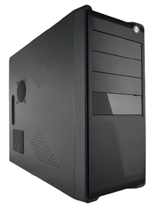
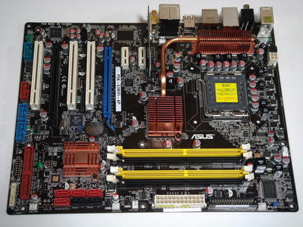
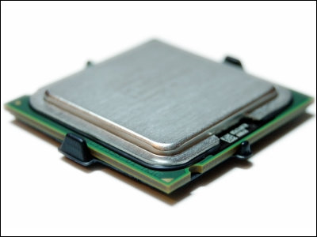
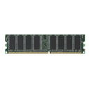
CPU（演算回路）
メモリ（記憶回路）
NOT回路
AND回路
OR回路

Slide 5

電池
スイッチ
電球
スイッチ | 電球
OFF | OFF
ON | ON

Slide 6
電池
スイッチ
電球
NOT回路（もどき）
スイッチ | 電球
OFF | ON
ON | OFF

Slide 7
電池
スイッチA
スイッチB
電球
OR回路（もどき）
AND回路（もどき）
スイッチA | スイッチB | 電球
OFF | OFF | OFF
OFF | ON | ON
ON | OFF | ON
ON | ON | ON
スイッチA | スイッチB | 電球
OFF | OFF | OFF
OFF | ON | OFF
ON | OFF | OFF
ON | ON | ON

Slide 8
スイッチA，スイッチB ⇒ 入力
電球 ⇒ 出力
スイッチA | スイッチB | 電球
OFF | OFF | OFF
OFF | ON | ON
ON | OFF | ON
ON | ON | ON
入力
出力
スイッチA
論理回路
電球
スイッチB

Slide 9
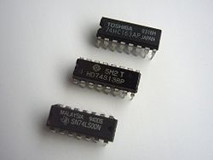
論理回路の仕組みとは？

Slide 10


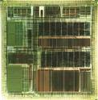
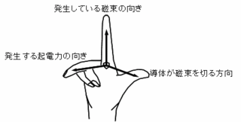
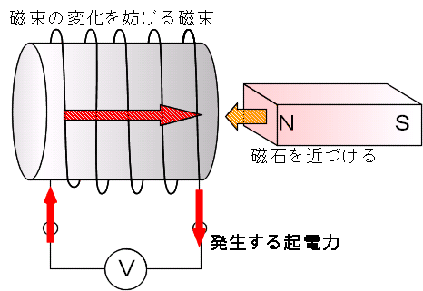
本講義の位置づけ
デジタル回路の仕組み
１年次
２年次
論理回路
応用
電子工学基礎
半導体
抵抗
コンデンサ
コイル
トンランス
の性質
電磁気学
基礎
電子工学のための物理

Slide 11
本講義の達成目標
論理回路の基礎知識である数体系，ブール代数，論理素子について理解できる
真理値表，論理関数，カルノー図による簡単化を理解し，組み合わせ回路の設計ができる
フリップフロップの動作を理解し，設計することができる

Slide 12
講義スケジュールと内容
１．論理回路の概要
２．アナログとデジタル
３．数体系（10進数と2進数の関係）について
４．ブール代数と論理関数（基本法則，ド・モルガンの定理など）
５．論理関数の表現方法（真理値表，論理式）
６．論理式の簡単化（カルノー図，積和論理式の最簡形）
７．復習
８．組み合わせ回路の設計（１）（AND，OR，NOT）
９．組み合わせ回路の設計（２）（半加算器，全加算器）
１０．順序回路
１１．復習
１２．フリップフロップ（１）
１３．フリップフロップ（２）
１４．定期試験
１５．試験の解答と説明

Slide 13
受講時の注意事項
毎回の講義の積み重ねで全体の講義が構成されています．各回の講義内容をしっかりと消化するように努めてください．
講義に対応したオフィスアワーを設ける予定ですので，積極的に活用してください．
私語，携帯の使用は厳禁です．

Slide 14
評価方法
定期試験（５０％），小テスト（３０％），学習態度（２０％）
定期試験，小テストでは，本科目の主要事項が正しく理解できているかを確認します．
学習態度は学習意欲，受講態度，および出席状況を勘案します．

